Slide 1
第10章 聚类

Slide 2
聚类的目的
对样本集合进行自动分类，以发掘数据中隐藏的信息、结构，从而发现可能的商业价值。
聚类时，相似的样本被划分到相同的类别，不同的样本被划分到不同的类别。聚类的宗旨是：类内距离最小化，类间距离最大化。即同一个类别中的样本应该尽可能靠拢，不同类别的样本应该尽可能分离，以避免误分类的发生。

Slide 3
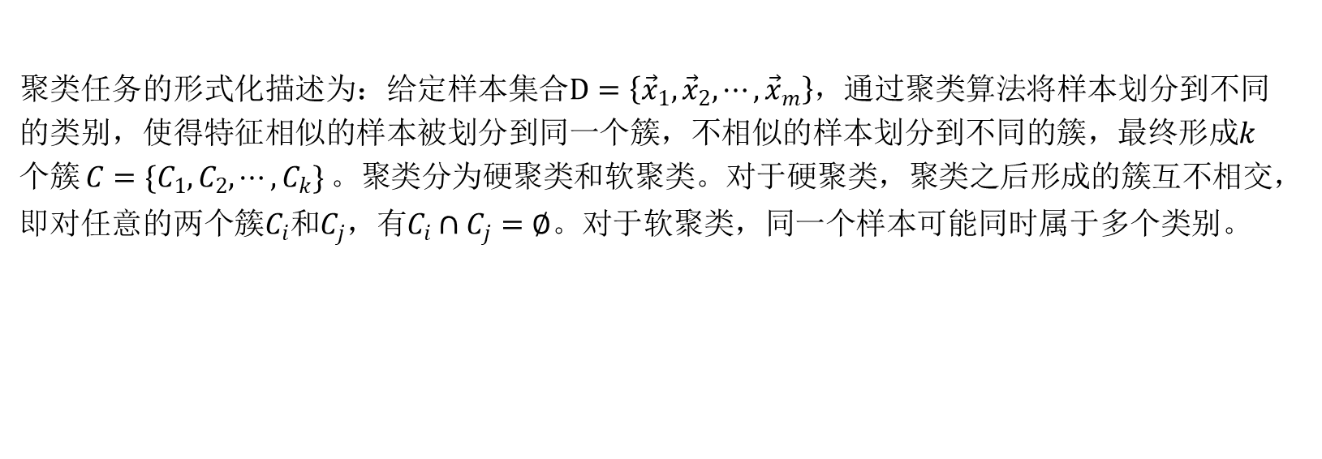
聚类的任务形式
聚类任务的形式化描述为：给定样本集合$D=\left\{{\vec{x}}_{1},{\vec{x}}_{2},⋯,{\vec{x}}_{m}\right\}$，通过聚类算法将样本划分到不同的类别，使得特征相似的样本被划分到同一个簇，不相似的样本划分到不同的簇，最终形成$k$个簇$C=\{C_{1},C_{2},⋯,C_{k}\}$。聚类分为硬聚类和软聚类。对于硬聚类，聚类之后形成的簇互不相交，即对任意的两个簇$C_{i}$和$C_{j}$，有$C_{i}∩C_{j}=∅$。对于软聚类，同一个样本可能同时属于多个类别。

Slide 4
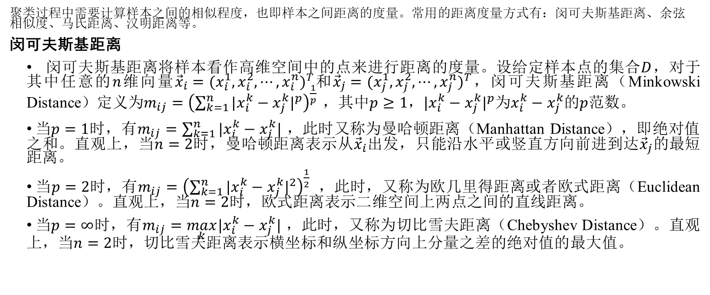
距离度量
聚类过程中需要计算样本之间的相似程度，也即样本之间距离的度量。常用的距离度量方式有：闵可夫斯基距离、余弦相似度、马氏距离、汉明距离等。
闵可夫斯基距离
闵可夫斯基距离将样本看作高维空间中的点来进行距离的度量。设给定样本点的集合$D$，对于其中任意的$n$维向量${\vec{x}}_{i}=(x_{i}^{1},x_{i}^{2},⋯,x_{i}^{n})^{T}$和${\vec{x}}_{j}=(x_{j}^{1},x_{j}^{2},⋯,x_{j}^{n})^{T}$，闵可夫斯基距离（Minkowski Distance）定义为$m_{ij}={\left(\sum_{k=1}^{n}{|x_{i}^{k}−x_{j}^{k}|^{p}}\right)}^{\frac{1}{p}}$ ，其中$p≥1$，$|x_{i}^{k}−x_{j}^{k}|^{p}$为$x_{i}^{k}−x_{j}^{k}$的$p$范数。
当$p=1$时，有$m_{ij}=\sum_{k=1}^{n}{|x_{i}^{k}−x_{j}^{k}|}$ ，此时又称为曼哈顿距离（Manhattan Distance），即绝对值之和。直观上，当$n=2$时，曼哈顿距离表示从${\vec{x}}_{i}$出发，只能沿水平或竖直方向前进到达${\vec{x}}_{j}$的最短距离。
当$p=2$时，有$m_{ij}={\left(\sum_{k=1}^{n}{|x_{i}^{k}−x_{j}^{k}|^{2}}\right)}^{\frac{1}{2}}$ ，此时，又称为欧几里得距离或者欧式距离（Euclidean Distance）。直观上，当$n=2$时，欧式距离表示二维空间上两点之间的直线距离。
当$p=∞$时，有$m_{ij}=\max_{k}|x_{i}^{k}−x_{j}^{k}|$ ，此时，又称为切比雪夫距离（Chebyshev Distance）。直观上，当$n=2$时，切比雪夫距离表示横坐标和纵坐标方向上分量之差的绝对值的最大值。

Slide 5
距离度量
聚类过程中需要计算样本之间的相似程度，也即样本之间距离的度量。常用的距离度量方式有：闵可夫斯基距离、余弦相似度、马氏距离、汉明距离等。
闵可夫斯基距离
闵可夫斯基距离将样本看作高维空间中的点来进行距离的度量。设给定样本点的集合$D$，对于其中任意的$n$维向量${\vec{x}}_{i}=(x_{i}^{1},x_{i}^{2},⋯,x_{i}^{n})^{T}$和${\vec{x}}_{j}=(x_{j}^{1},x_{j}^{2},⋯,x_{j}^{n})^{T}$，闵可夫斯基距离（Minkowski Distance）定义为$m_{ij}={\left(\sum_{k=1}^{n}{|x_{i}^{k}−x_{j}^{k}|^{p}}\right)}^{\frac{1}{p}}$ ，其中$p≥1$，$|x_{i}^{k}−x_{j}^{k}|^{p}$为$x_{i}^{k}−x_{j}^{k}$的$p$范数。
当$p=1$时，有$m_{ij}=\sum_{k=1}^{n}{|x_{i}^{k}−x_{j}^{k}|}$ ，此时又称为曼哈顿距离（Manhattan Distance），即绝对值之和。直观上，当$n=2$时，曼哈顿距离表示从${\vec{x}}_{i}$出发，只能沿水平或竖直方向前进到达${\vec{x}}_{j}$的最短距离。
当$p=2$时，有$m_{ij}={\left(\sum_{k=1}^{n}{|x_{i}^{k}−x_{j}^{k}|^{2}}\right)}^{\frac{1}{2}}$ ，此时，又称为欧几里得距离或者欧式距离（Euclidean Distance）。直观上，当$n=2$时，欧式距离表示二维空间上两点之间的直线距离。
当$p=∞$时，有$m_{ij}=\max_{k}|x_{i}^{k}−x_{j}^{k}|$ ，此时，又称为切比雪夫距离（Chebyshev Distance）。直观上，当$n=2$时，切比雪夫距离表示横坐标和纵坐标方向上分量之差的绝对值的最大值。

Slide 6
距离度量
聚类过程中需要计算样本之间的相似程度，也即样本之间距离的度量。常用的距离度量方式有：闵可夫斯基距离、余弦相似度、马氏距离、汉明距离等。
闵可夫斯基距离
闵可夫斯基距离将样本看作高维空间中的点来进行距离的度量。设给定样本点的集合$D$，对于其中任意的$n$维向量${\vec{x}}_{i}=(x_{i}^{1},x_{i}^{2},⋯,x_{i}^{n})^{T}$和${\vec{x}}_{j}=(x_{j}^{1},x_{j}^{2},⋯,x_{j}^{n})^{T}$，闵可夫斯基距离（Minkowski Distance）定义为$m_{ij}={\left(\sum_{k=1}^{n}{|x_{i}^{k}−x_{j}^{k}|^{p}}\right)}^{\frac{1}{p}}$ ，其中$p≥1$，$|x_{i}^{k}−x_{j}^{k}|^{p}$为$x_{i}^{k}−x_{j}^{k}$的$p$范数。
当$p=1$时，有$m_{ij}=\sum_{k=1}^{n}{|x_{i}^{k}−x_{j}^{k}|}$ ，此时又称为曼哈顿距离（Manhattan Distance），即绝对值之和。直观上，当$n=2$时，曼哈顿距离表示从${\vec{x}}_{i}$出发，只能沿水平或竖直方向前进到达${\vec{x}}_{j}$的最短距离。
当$p=2$时，有$m_{ij}={\left(\sum_{k=1}^{n}{|x_{i}^{k}−x_{j}^{k}|^{2}}\right)}^{\frac{1}{2}}$ ，此时，又称为欧几里得距离或者欧式距离（Euclidean Distance）。直观上，当$n=2$时，欧式距离表示二维空间上两点之间的直线距离。
当$p=∞$时，有$m_{ij}=\max_{k}|x_{i}^{k}−x_{j}^{k}|$ ，此时，又称为切比雪夫距离（Chebyshev Distance）。直观上，当$n=2$时，切比雪夫距离表示横坐标和纵坐标方向上分量之差的绝对值的最大值。

Slide 7
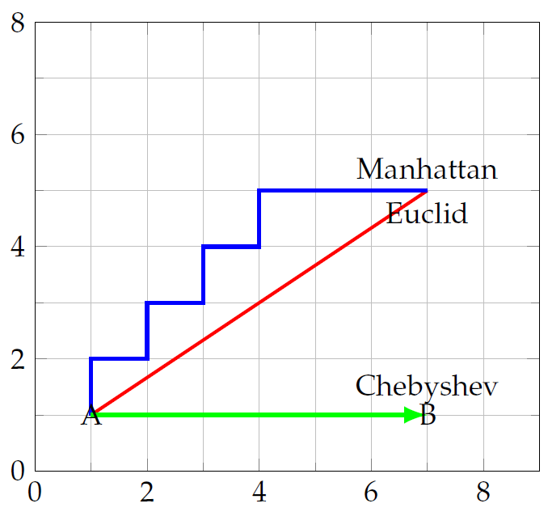
闵可夫斯基距离
不同种类的闵可夫斯基距离比较

Slide 8
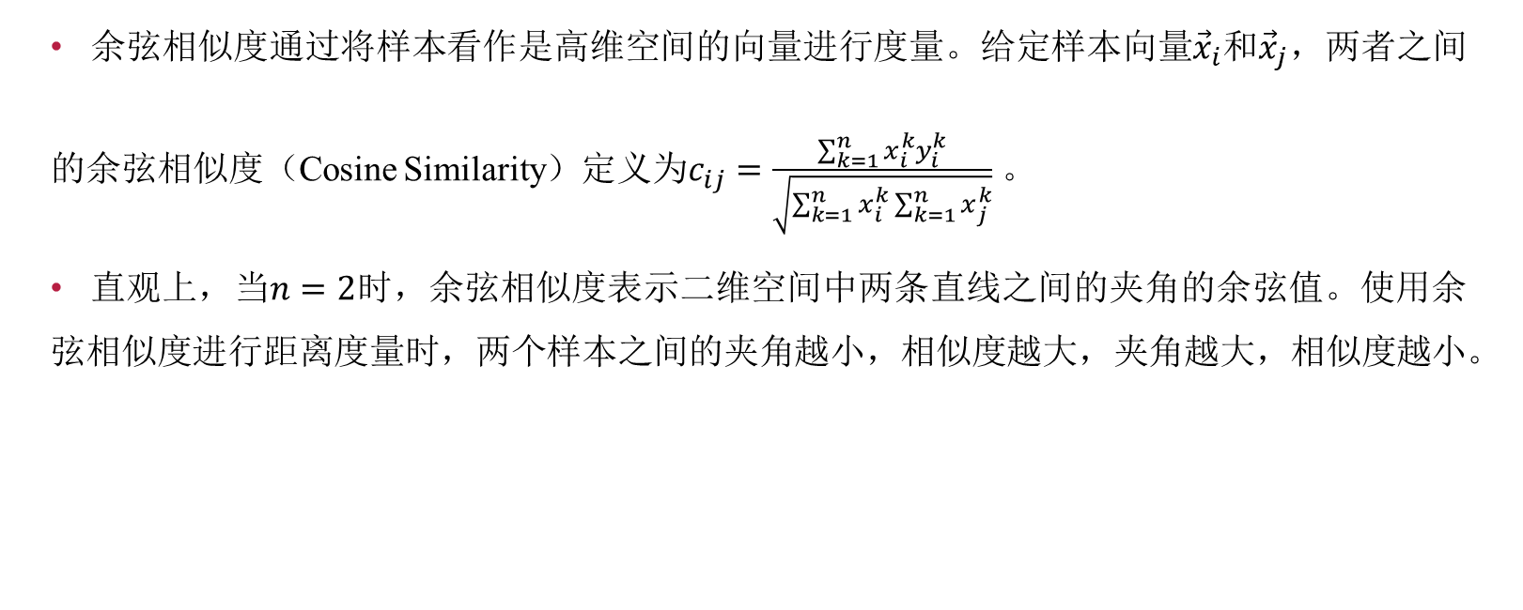
余弦相似度
余弦相似度通过将样本看作是高维空间的向量进行度量。给定样本向量${\vec{x}}_{i}$和${\vec{x}}_{j}$，两者之间的余弦相似度（Cosine Similarity）定义为$c_{ij}=\frac{\sum_{k=1}^{n}{x_{i}^{k}}y_{i}^{k}}{\sqrt{\sum_{k=1}^{n}{x_{i}^{k}}\sum_{k=1}^{n}{x_{j}^{k}}}}$ 。
直观上，当$n=2$时，余弦相似度表示二维空间中两条直线之间的夹角的余弦值。使用余弦相似度进行距离度量时，两个样本之间的夹角越小，相似度越大，夹角越大，相似度越小。

Slide 9
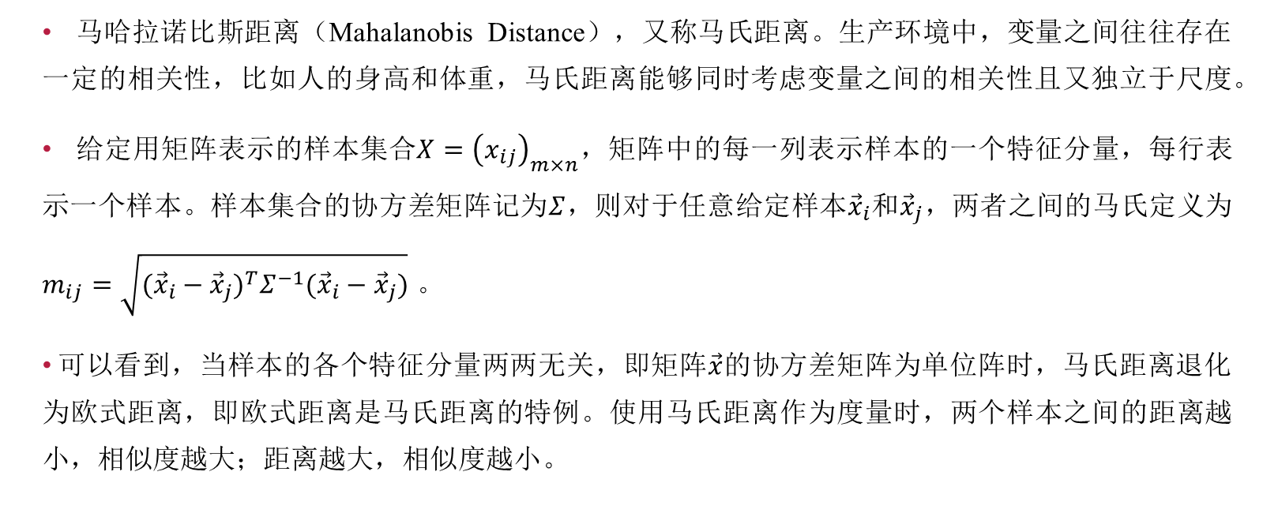
马氏距离
马哈拉诺比斯距离（Mahalanobis Distance），又称马氏距离。生产环境中，变量之间往往存在一定的相关性，比如人的身高和体重，马氏距离能够同时考虑变量之间的相关性且又独立于尺度。
给定用矩阵表示的样本集合$X={\left(x_{ij}\right)}_{m×n}$，矩阵中的每一列表示样本的一个特征分量，每行表示一个样本。样本集合的协方差矩阵记为$Σ$，则对于任意给定样本${\vec{x}}_{i}$和${\vec{x}}_{j}$，两者之间的马氏定义为$m_{ij}=\sqrt{({\vec{x}}_{i}−{\vec{x}}_{j})^{T}Σ^{−1}({\vec{x}}_{i}−{\vec{x}}_{j})}$ 。
可以看到，当样本的各个特征分量两两无关，即矩阵$\vec{x}$的协方差矩阵为单位阵时，马氏距离退化为欧式距离，即欧式距离是马氏距离的特例。使用马氏距离作为度量时，两个样本之间的距离越小，相似度越大；距离越大，相似度越小。

Slide 10
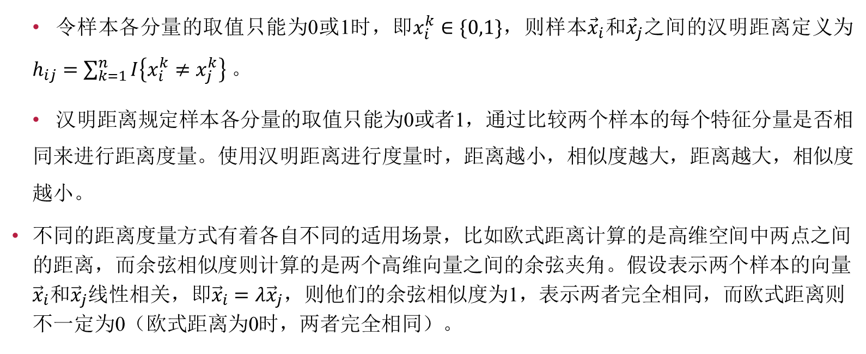
汉明距离
令样本各分量的取值只能为0或1时，即$x_{i}^{k}∈\{0,1\}$，则样本${\vec{x}}_{i}$和${\vec{x}}_{j}$之间的汉明距离定义为$h_{ij}=\sum_{k=1}^{n}{I\left\{x_{i}^{k}≠x_{j}^{k}\right\}}$ 。
汉明距离规定样本各分量的取值只能为0或者1，通过比较两个样本的每个特征分量是否相同来进行距离度量。使用汉明距离进行度量时，距离越小，相似度越大，距离越大，相似度越小。
不同的距离度量方式有着各自不同的适用场景，比如欧式距离计算的是高维空间中两点之间的距离，而余弦相似度则计算的是两个高维向量之间的余弦夹角。假设表示两个样本的向量${\vec{x}}_{i}$和${\vec{x}}_{j}$线性相关，即${\vec{x}}_{i}=λ{\vec{x}}_{j}$，则他们的余弦相似度为1，表示两者完全相同，而欧式距离则不一定为0（欧式距离为0时，两者完全相同）。

Slide 11
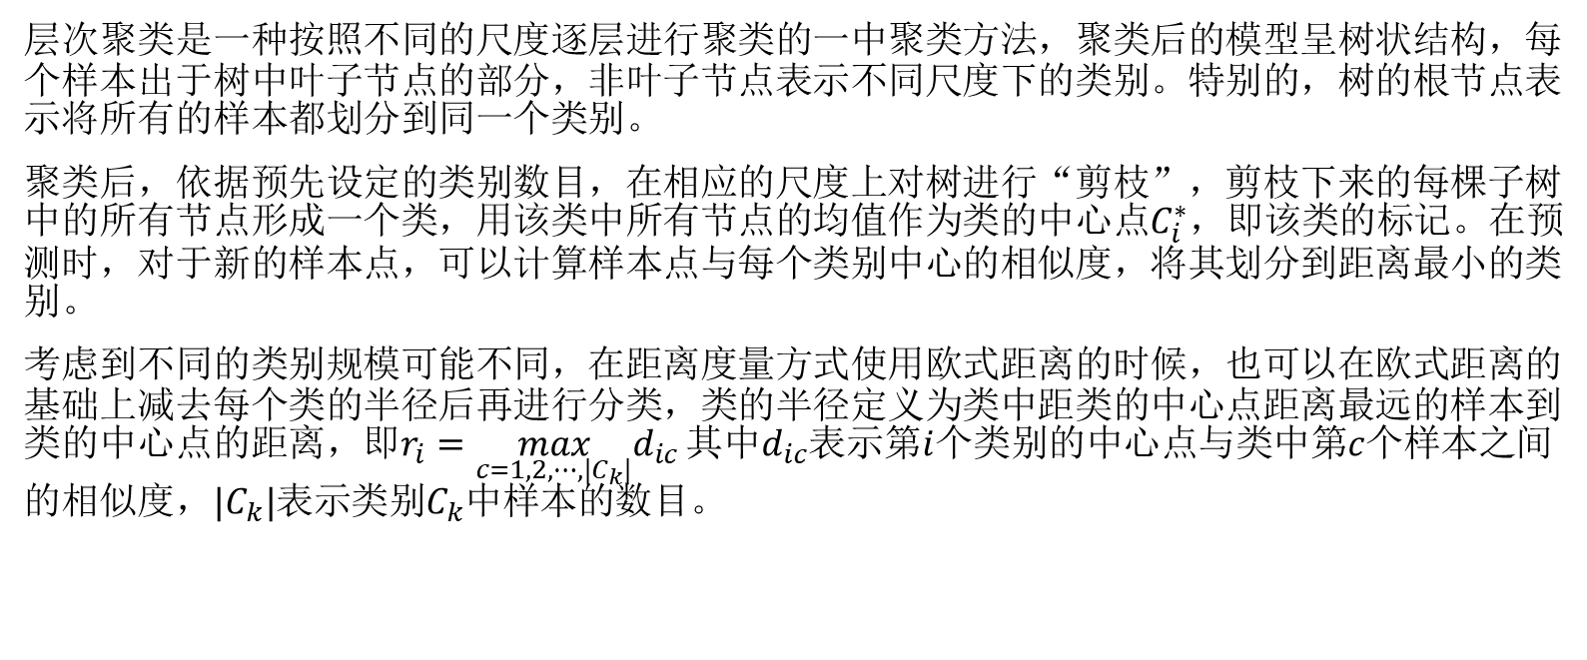
层次聚类
层次聚类是一种按照不同的尺度逐层进行聚类的一中聚类方法，聚类后的模型呈树状结构，每个样本出于树中叶子节点的部分，非叶子节点表示不同尺度下的类别。特别的，树的根节点表示将所有的样本都划分到同一个类别。
聚类后，依据预先设定的类别数目，在相应的尺度上对树进行“剪枝”，剪枝下来的每棵子树中的所有节点形成一个类，用该类中所有节点的均值作为类的中心点$C_{i}^{∗}$，即该类的标记。在预测时，对于新的样本点，可以计算样本点与每个类别中心的相似度，将其划分到距离最小的类别。
考虑到不同的类别规模可能不同，在距离度量方式使用欧式距离的时候，也可以在欧式距离的基础上减去每个类的半径后再进行分类，类的半径定义为类中距类的中心点距离最远的样本到类的中心点的距离，即$r_{i}=\max_{c=1,2,⋯,|C_{k}|}d_{ic}$ 其中$d_{ic}$表示第$i$个类别的中心点与类中第$c$个样本之间的相似度，$|C_{k}|$表示类别$C_{k}$中样本的数目。

Slide 12
层次聚类
层次聚类可自底向上进行也可自顶向下进行，在自顶向下进行时，首先将所有的样本都划分到同一个类别作为树的根节点，然后再依据一定的距离度量方式将根根节点划分成两棵子树，在子树上递归进行划分直到子树中只剩一个样本为止，此时的子树为叶节点。在自底向上进行时，首先将每一个样本都划分到一个单独的类，然后依据一定的距离度量方式每次将距离最近的两个类别进行合并，直到所有的样本都合并为一个类别为止。

Slide 13
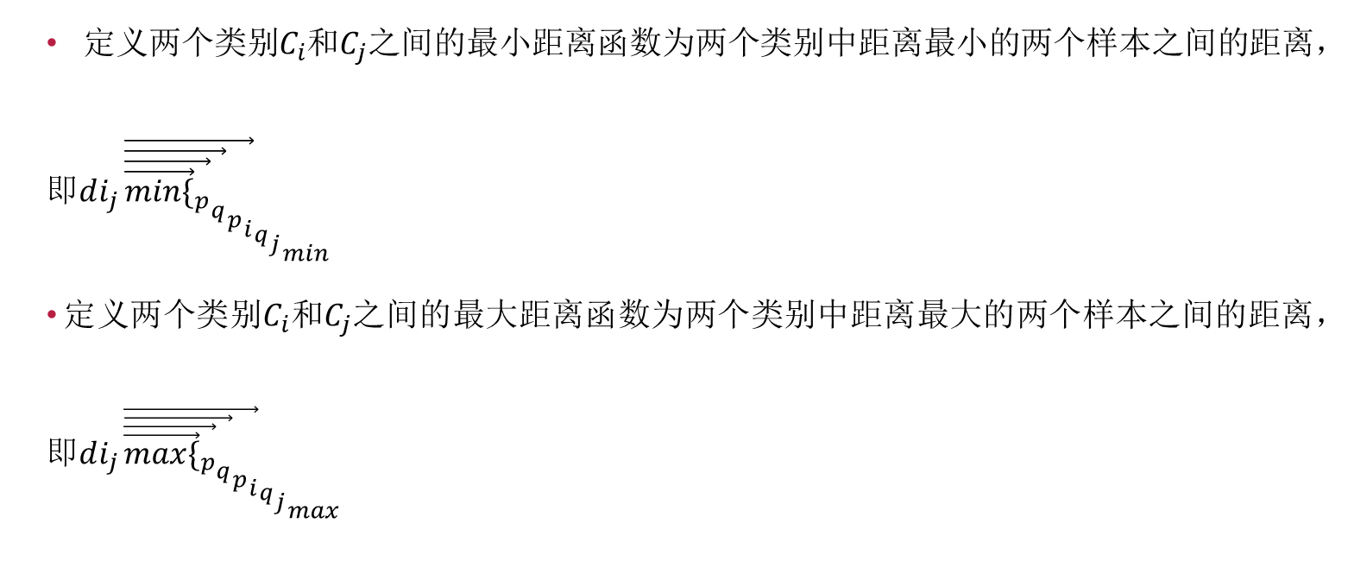
层次聚类
定义两个类别$C_{i}$和$C_{j}$之间的最小距离函数为两个类别中距离最小的两个样本之间的距离，即${di_{j}{{\vec{{{\vec{{\vec{{\vec{\min{\{}}}_{p}}}_{q}}}_{p}}_{i}}}_{q}}_{j}}_{min}$
定义两个类别$C_{i}$和$C_{j}$之间的最大距离函数为两个类别中距离最大的两个样本之间的距离，即${di_{j}{{\vec{{{\vec{{\vec{{\vec{\max{\{}}}_{p}}}_{q}}}_{p}}_{i}}}_{q}}_{j}}_{max}$

Slide 14
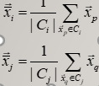
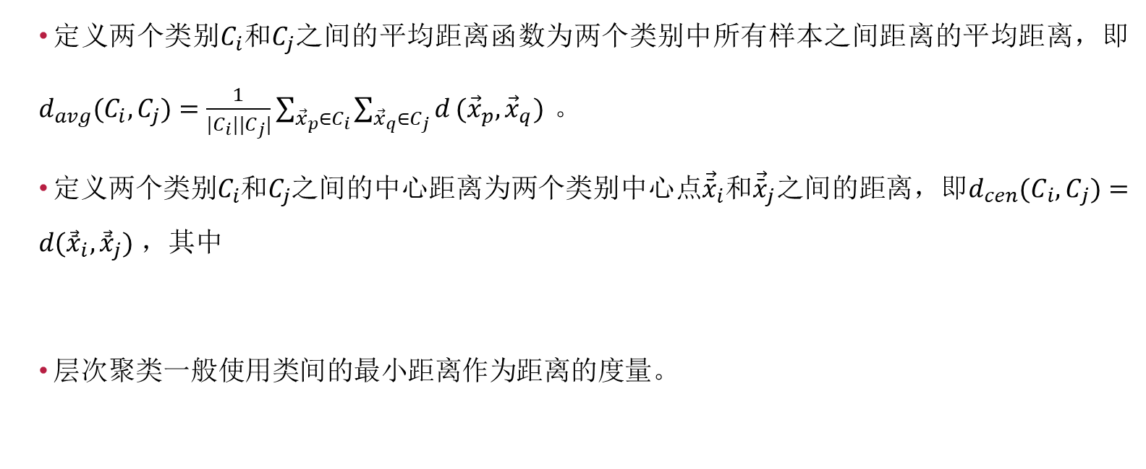
层次聚类
定义两个类别$C_{i}$和$C_{j}$之间的平均距离函数为两个类别中所有样本之间距离的平均距离，即$d_{avg}(C_{i},C_{j})=\frac{1}{|C_{i}||C_{j}|}\sum_{{\vec{x}}_{p}∈C_{i}}{\sum_{{\vec{x}}_{q}∈C_{j}}{d}}({\vec{x}}_{p},{\vec{x}}_{q})$ 。
定义两个类别$C_{i}$和$C_{j}$之间的中心距离为两个类别中心点${\vec{\bar{x}}}_{i}$和${\vec{\bar{x}}}_{j}$之间的距离，即$d_{cen}(C_{i},C_{j})=d({\vec{\bar{x}}}_{i},{\vec{\bar{x}}}_{j})$ ，其中
层次聚类一般使用类间的最小距离作为距离的度量。

Slide 15
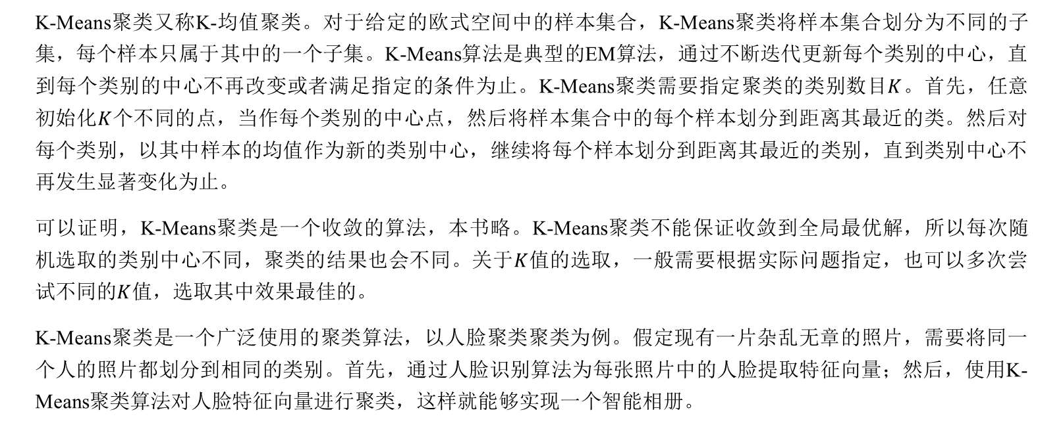
K-Means聚类
K-Means聚类又称K-均值聚类。对于给定的欧式空间中的样本集合，K-Means聚类将样本集合划分为不同的子集，每个样本只属于其中的一个子集。K-Means算法是典型的EM算法，通过不断迭代更新每个类别的中心，直到每个类别的中心不再改变或者满足指定的条件为止。K-Means聚类需要指定聚类的类别数目$K$。首先，任意初始化$K$个不同的点，当作每个类别的中心点，然后将样本集合中的每个样本划分到距离其最近的类。然后对每个类别，以其中样本的均值作为新的类别中心，继续将每个样本划分到距离其最近的类别，直到类别中心不再发生显著变化为止。
可以证明，K-Means聚类是一个收敛的算法，本书略。K-Means聚类不能保证收敛到全局最优解，所以每次随机选取的类别中心不同，聚类的结果也会不同。关于$K$值的选取，一般需要根据实际问题指定，也可以多次尝试不同的$K$值，选取其中效果最佳的。
K-Means聚类是一个广泛使用的聚类算法，以人脸聚类聚类为例。假定现有一片杂乱无章的照片，需要将同一个人的照片都划分到相同的类别。首先，通过人脸识别算法为每张照片中的人脸提取特征向量；然后，使用K-Means聚类算法对人脸特征向量进行聚类，这样就能够实现一个智能相册。

Slide 16
K-medoids聚类
K-Medoids聚类算法与K-Means聚类的原理相似，不同的是，K-Means聚类可以用不在样本集合中的点表示每个类别的中心，而K-Medoids聚类则要求每个类别的中心必须是样本中的点。

Slide 17
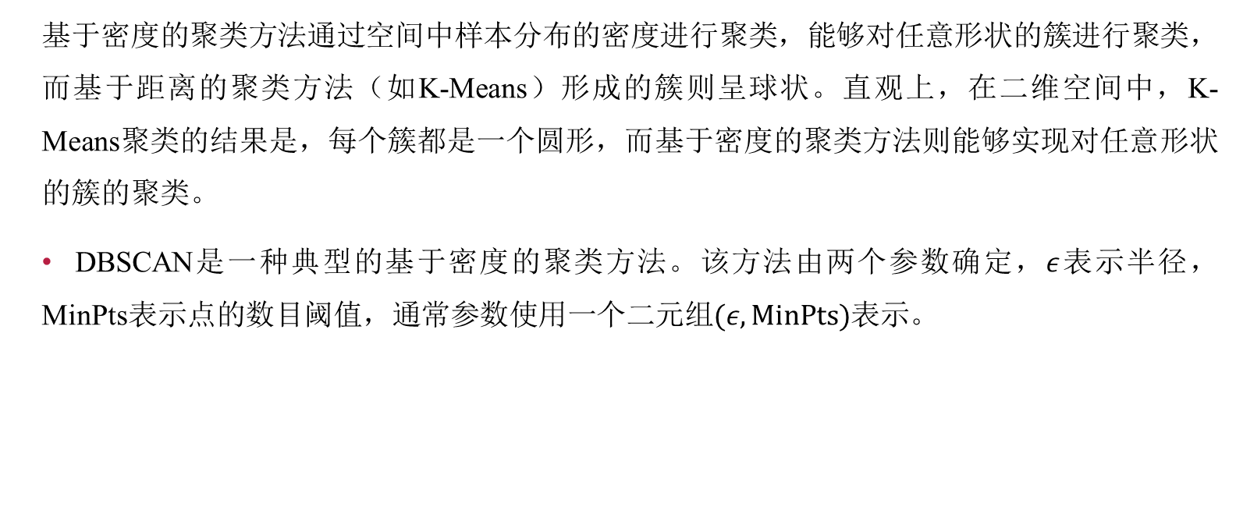
DBSCAN
基于密度的聚类方法通过空间中样本分布的密度进行聚类，能够对任意形状的簇进行聚类，而基于距离的聚类方法（如K-Means）形成的簇则呈球状。直观上，在二维空间中，K-Means聚类的结果是，每个簇都是一个圆形，而基于密度的聚类方法则能够实现对任意形状的簇的聚类。
DBSCAN是一种典型的基于密度的聚类方法。该方法由两个参数确定，$ε$表示半径，MinPts表示点的数目阈值，通常参数使用一个二元组$(ε,\text{MinPts})$表示。

Slide 18
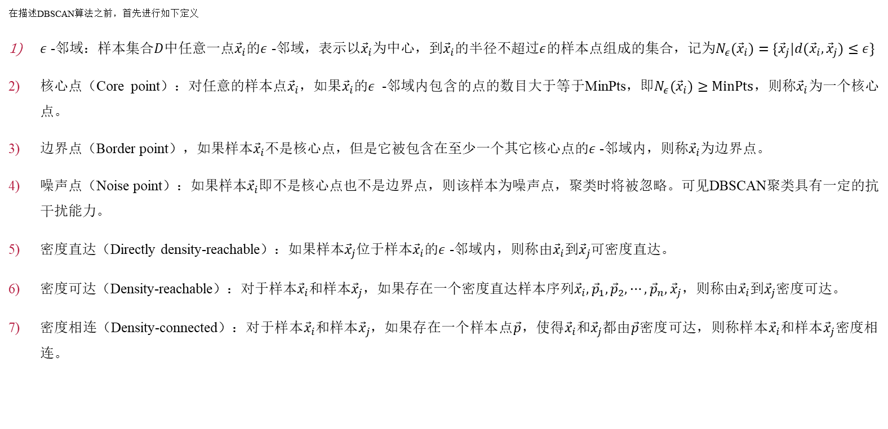
DBSCAN
在描述DBSCAN算法之前，首先进行如下定义
$ε$ -邻域：样本集合$D$中任意一点${\vec{x}}_{i}$的$ε$ -邻域，表示以${\vec{x}}_{i}$为中心，到${\vec{x}}_{i}$的半径不超过$ε$的样本点组成的集合，记为$N_{ε}({\vec{x}}_{i})=\{{\vec{x}}_{j}|d({\vec{x}}_{i},{\vec{x}}_{j})≤ε\}$
核心点（Core point）：对任意的样本点${\vec{x}}_{i}$，如果${\vec{x}}_{i}$的$ε$ -邻域内包含的点的数目大于等于MinPts，即$N_{ε}({\vec{x}}_{i})≥\text{MinPts}$，则称${\vec{x}}_{i}$为一个核心点。
边界点（Border point），如果样本${\vec{x}}_{i}$不是核心点，但是它被包含在至少一个其它核心点的$ε$ -邻域内，则称${\vec{x}}_{i}$为边界点。
噪声点（Noise point）：如果样本${\vec{x}}_{i}$即不是核心点也不是边界点，则该样本为噪声点，聚类时将被忽略。可见DBSCAN聚类具有一定的抗干扰能力。
密度直达（Directly density-reachable）：如果样本${\vec{x}}_{j}$位于样本${\vec{x}}_{i}$的$ε$ -邻域内，则称由${\vec{x}}_{i}$到${\vec{x}}_{j}$可密度直达。
密度可达（Density-reachable）：对于样本${\vec{x}}_{i}$和样本${\vec{x}}_{j}$，如果存在一个密度直达样本序列${\vec{x}}_{i},{\vec{p}}_{1},{\vec{p}}_{2},⋯,{\vec{p}}_{n},{\vec{x}}_{j}$，则称由${\vec{x}}_{i}$到${\vec{x}}_{j}$密度可达。
密度相连（Density-connected）：对于样本${\vec{x}}_{i}$和样本${\vec{x}}_{j}$，如果存在一个样本点$\vec{p}$，使得${\vec{x}}_{i}$和${\vec{x}}_{j}$都由$\vec{p}$密度可达，则称样本${\vec{x}}_{i}$和样本${\vec{x}}_{j}$密度相连。

Slide 19
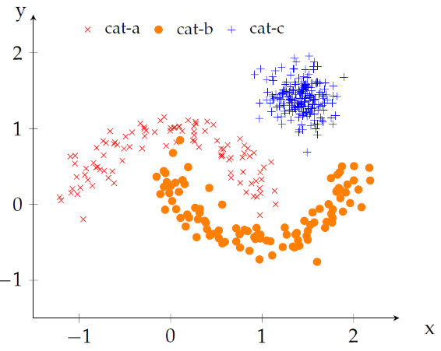

DBSCAN
DBSCAN聚类的聚类过程可描述为：给定参数$ε$和MinPts，任选一个核心点作为种子，并以此为基础，依据密度可达的标准形成一个簇。之后不断选择未被使用的核心点作为新的种子形成新的簇，直到所有的核心点都被使用完毕，聚类结束。可以看到DBSCAN聚类算法不需要指定聚类的数目。对于密度太低的点，DBSCAN具有一定的抗干扰能力。
下图是通过数据采样工具随机生成的两个月牙形的簇和一个圆形的簇。

Slide 20
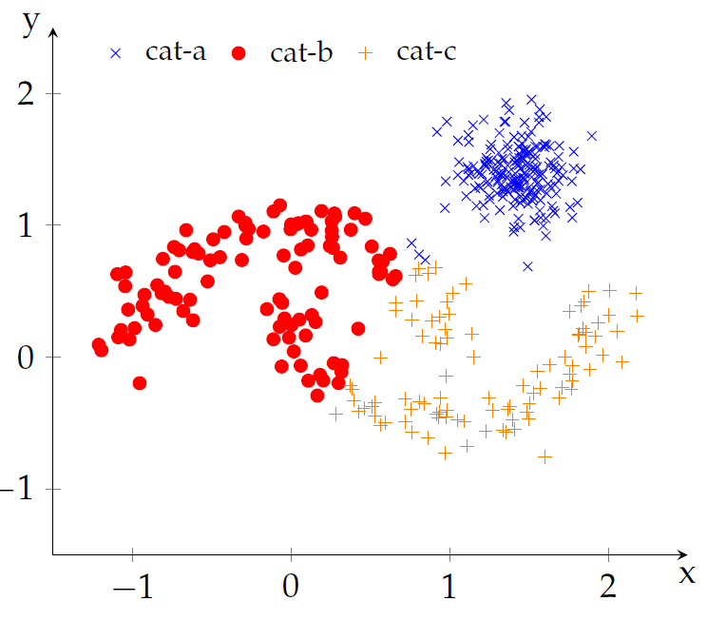
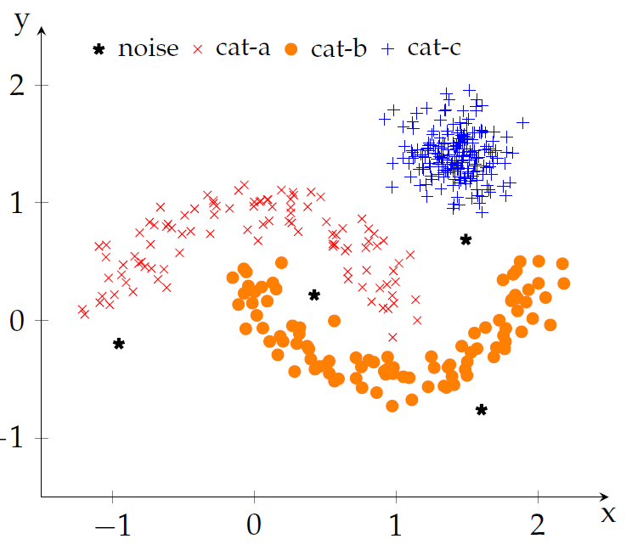

DBSCAN
现分别在其上运行K-Means聚类和DBSCAN聚类算法进行对比。如下图（左）所示，当指定聚类个数$K=3$时，K-Means聚类结果显然不符合数据的实际分布。如下图（右）所示，当指定DBSCAN聚类的参数为$ε=0.25,\text{MinPts}=10$时，可以自动聚类得到4个类别，其中$⋆$为DBSCAN识别出来的噪声点，显示了DBSCAN聚类算法的抗干扰能力。除此之外，DBSCAN将剩余的点正确聚为3个类别，与样本真实分布整体接近。

Slide 21

DBSCAN
对于DBSCAN聚类，若$ε$太大，则可能会导致聚类数目较少，若干相邻的簇可能会被合并为一个，极端情况下，会将所有样本聚为一个簇。若MinPts太大，同样可能会导致聚类数目较少。选择合适的参数非常重要。

